Slide 1
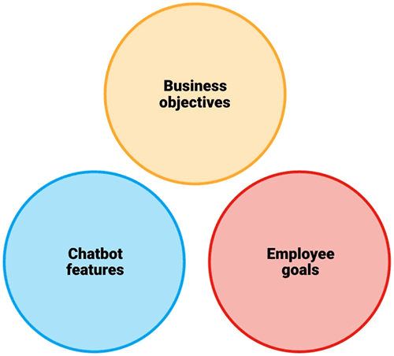
الصف :الثامن
الوحدة 12: نظرية المجموعات

Slide 2
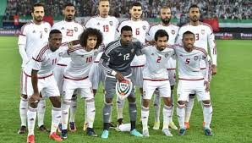
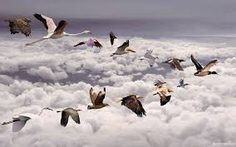
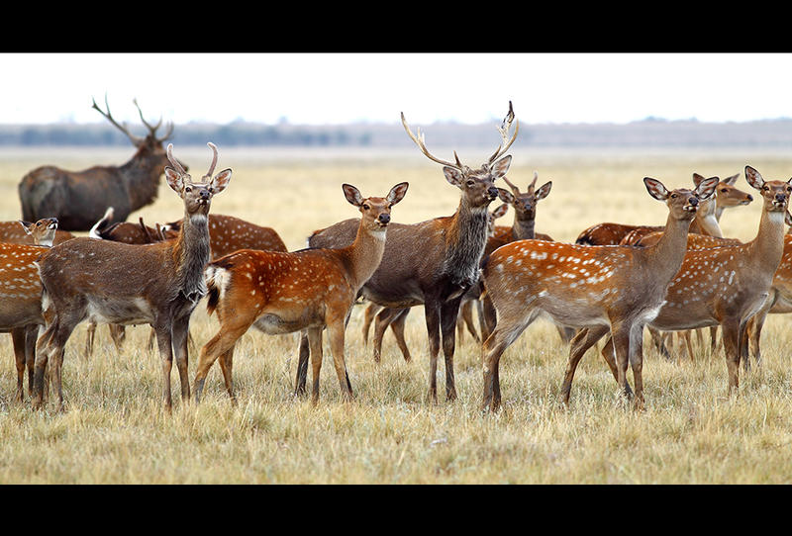
ماذا تمثل هذه الصور؟
تهيئة
باقة
من الورود
فريق
الامارات
سرب
من الطيور
قطيع
من الغزلان
في اللغة العربية نستخدم كلمات مثل(باقة – فريق – سرب – قطيع )
للدلالة على تجمع من الأشياء
ولكن في الرياضيات ماذا نستخدم للدلالة على تجمع من الأشياء؟

Slide 3
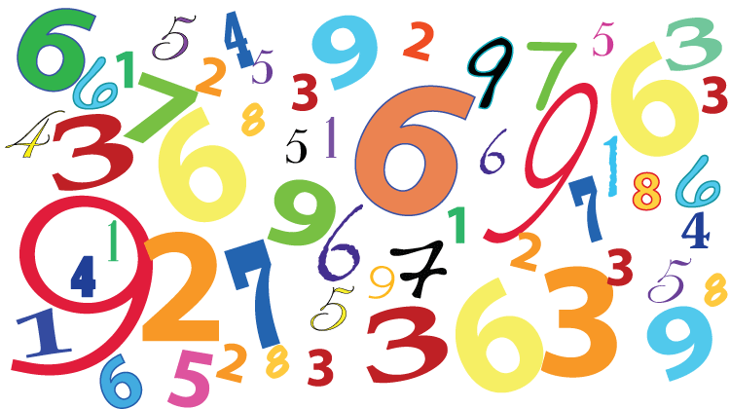
ماذا ترى في تلك الصور؟
مجموعة من الأعداد
مجموعة الحروف العربية
مجموعة الحروف الانجليزية
في الرياضيات نستخدم كلمة مجموعة للدلالة على تجمع من الأشياء

Slide 4
الدرس الأول:
نواتج التعلم
❶– تعريف المجموعة.(مباشر )
❷– كتابة المجموعات بثلاث طرق مختلفة. (مباشر )
❸– تعريف المجموعة الخالية.(مباشر )
❹– إيجاد عدد العناصر في المجموعة.(مباشر )
❺– تصنيف المجموعات إلى منتهية وغير منتهية .(ذاتي)
❻– تحديد ما إذا كانت مجموعتان متساويتين أم متكافئتين. ( مباشر )

Slide 5
الدرس الأول:
نواتج التعلم
❶– تعريف المجموعة.(مباشر )
❷– كتابة المجموعات بثلاث طرق مختلفة. (مباشر )

Slide 6
تعريف المجموعة والعنصر

Slide 7
المفاهيم الأساسية
هي تجمع من الأشياء المعرفة جيدا أو المحددة تحديدا تاما . وقد يكون لها صفة مميزة مشتركة لها
المجموعة
عناصر المجموعة
هي الأشياء التي تتكون منها المجموعة

Slide 8
اذكر عناصر كل مجموعة مما يلي :
❶مجموعة الإمارات المكونة لدولة الامارات العربية المتحدة.
أبو ظبي, دبي, الشارقة, عجمان ,رأس الخيمة ,الفجيرة ,أم القيوين
عناصرها هي :
❷مجموعة ألوان علم الإمارات.
ماذا يمثل لكي هذا العلم ؟
أحمر, أخضر, أبيض, أسود
عناصرها هي :
❸مجموعة حروف الاسم الأول لأول رائد فضاء إماراتي.
هـ , ز , أ , ع
عناصرها هي :
ماذا يمثل لكي هذا الحدث ؟

Slide 9
اذكر عناصر كل مجموعة مما يلي :
❹مجموعة أيام الأسبوع .
السبت, الأحد, الأثنين, الثلاثاء , الأربعاء, الخميس ,الجمعة
عناصرها هي :
❺مجموعة أحرف كلمة رياضيات .
ر , ي , ا ,ض , ت
عناصرها هي :
من الأمثلة السابقة
من تستطيع ذكر بعض خواص كتابة المجموعة وعناصرها؟.
$$1971$$
❻مجموعة أرقام العدد
ماذا يمثل لكي هذا العدد؟
1 , 9 ,7
عناصرها هي :

Slide 10
يرمز للمجموعة بحرف كبير من أحرف اللغة الإنجليزية
تكتب العناصر وبين كل عنصر وعنصر فاصلة ,
طريقة
كتابة
المجموعة
وعناصرها
$$\left\{..,..,..\right\}$$
توضع العناصر بين قوسين من النوع
لا يشترط ترتيب العناصر داخل المجموعة
لا يتم تكرار العنصر في المجموعة
ماذا ترى ؟
مجموعة الأشياء التي يستخدمها الطالب في الصف
ماذا يمكن أن نطلق على مجموعة العناصر هذه؟
$$A=$$
$$\left\{…,… , … , … , … \right\}$$
$$A=$$
$$\left\{مسطرة ,رصاص قلم , دفتر , كتاب , حبر قلم \right\}$$

Slide 11
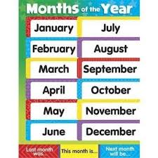
صفحة
852
$$M$$
❶ اكتب مجموعة شهور السنة التي تبدأ بحرف في اللغة الإنجليزية . هل هذه المجموعة محددة جيدا ؟
$$A=$$
$$\left\{March ,May \right\}$$
هذه المجموعة محددة جيدا لان إما تبدا بحرف أو لا ,لا تحتمل أكثر من إجابة
$$M$$
صفحة
853
$$Y$$
❷ اكتب مجموعة شهور السنة التي تنتهي بحرف في اللغة الإنجليزية . هل هذه المجموعة محددة جيدا ؟
$$B=$$
$$\left\{January ,February,May,July, \right\}$$
هذه المجموعة محددة جيدا لان إما تنتهي بحرف أو لا ,لا تحتمل أكثر من إجابة
$$Y$$

Slide 12
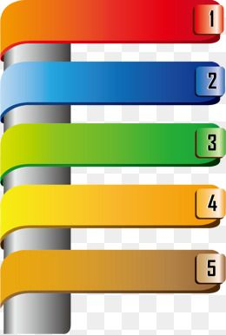
نتعرف على بعض المجموعات في الرياضيات
مجموعة الأعداد الطبيعية
$$N=$$
$$\left\{1 ,2, 3 , 4 , 5,… \right\}$$
مجموعة الأعداد الطبيعية الزوجية
$$E=$$
$$\left\{2 ,4, 6 , 8 , 10,… \right\}$$
مجموعة الأعداد الطبيعية الفردية
$$O=$$
$$\left\{1 ,3, 5 , 7 , 9,… \right\}$$
$$w=$$
مجموعة الأعداد الكلية
$$\left\{0,1 ,2, 3 , 4 , 5,… \right\}$$
مجموعة الأعداد الصحيحة
$$Z=$$
$$\left\{…,−4,−3,−2,−1,0,1 ,2, 3 , 4 ,,… \right\}$$
مجموعة الأعداد الأولية
$$P=$$
$$\left\{2,3 ,5, 7 , 11 , 13,… \right\}$$
النقاط تشير بأن العناصر تسير بشكل لا نهائي

Slide 13
صفحة
853
استخدم طريقة ذكر العناصر للقيام بما يلي ,وصف كل مجموعة لفظيا:
$$a$$
( ) كتابة مجموعة الأعداد الطبيعية التي تقل عن
A$=$
$$\left\{1 ,2, 3 , 4 , 5 \right\}$$
$$6$$
مجموعة الأعداد الطبيعية المحصورة بين و
مجموعة الأعداد الطبيعية الأقل من أو تساوي
$6$
$0$
أو
$$5$$
$$b$$
B$=$
$$\left\{5 ,7, 9 , 11 , … \right\}$$
$$4$$
( ) كتابة مجموعة الأعداد الطبيعية الفردية التي تزيد عن
مجموعة الأعداد الطبيعية الفردية التي
تزيد عن أو تساوي
مجموعة الأعداد الطبيعية الفردية التي تزيد عن
أو
$$3$$
$5$

Slide 14
صفحة
853
استخدم طريقة ذكر العناصر للقيام بما يلي ,واكتب وصفا بديلا على الأقل لكل مجموعة :
$$a$$
( ) مجموعة الأعداد الطبيعية الزوجية من الى
$$90$$
$$80$$
A$=$
$$\left\{80 ,82, 84 , 86 , 88,90 \right\}$$
مجموعة الأعداد الطبيعية الزوجية المحصورة بين و
$$91$$
$$79$$
$$10$$
$$b$$
( ) مجموعة الأعداد الطبيعية الفردية التي تزيد عن
B$=$
$$\left\{11 ,13, 15 , 17 , 19,… \right\}$$
مجموعة الأعداد الطبيعية الفردية الأكبر من أو تساوي
$$11$$

Slide 15
صفحة
860
يمكن الاستعانة بالأنترنت

Slide 16
صفحة
860
يمكن الاستعانة بالأنترنت

Slide 17
فهم رموز المجموعات

Slide 18
فهم رموز المجموعات
$$∉$$
$$∈$$
لا ينتمي
ينتمي
العنصر غير موجود داخل المجموعة
العنصر موجود داخل المجموعة
$$∉$$
$$∈$$
5
$$\left\{2 ,4, 6 , 8 , … \right\}$$
3
$$\left\{1 ,3, 5 , 7 , … \right\}$$
$$∉$$
9
$$∈$$
$$\left\{1 ,2, 3 , 4 , 5,6,… \right\}$$
18
$$\left\{1 ,3, 5 , 7 , … \right\}$$
$$∉$$
-4
$$∈$$
$$الصحيحة الأعداد مجموعة$$
9
$$الأولية الأعداد مجموعة$$

Slide 19
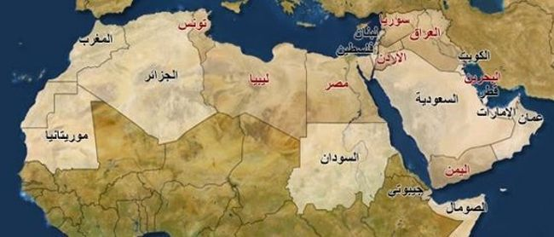
صفحة
853
صائبة
يوضح النمط كل عنصر يزيد بمقدار وباستمرار النمط
لن نحصل على العدد لذا ليس عنصرا في المجموعة
خاطئة
$$4$$
$$27$$
خاطئة
من الواضح الحرف ينتمي إلى المجموعة
$$Z$$

Slide 20
صفحة
854
صائبة
8
سبتمبر
يوضح النمط كل عنصر يزيد بمقدار وباستمرار النمط
لن نحصل على العدد لذا ليس عنصرا في المجموعة
خاطئة
$$3$$
$$21$$
من الواضح أن صقر هي كلمة والمجموعة عبارة
عن حروف لذا كلمة صقر لا توجد داخل المجموعة
صائبة

Slide 21
صفحة
860

Slide 22
صفحة
860
يمكن الاستعانة بالأنترنت

Slide 23
طرق تصميم المجموعات
$$\left\{2 ,4, 6 , 8 , 10 \right\}$$
طريقة القائمة (السرد)أو ذكر العناصر
$$2$$
مجموعة الأعداد الطبيعية الزوجية
من الى
$$10$$
الطريقة الوصفية
رمز بناء المجموعة
$$\left\{x/xε E , 2≤x≤10 \right\}$$
$$أو$$
$$\left\{x/xε E , x<11 \right\}$$

Slide 24
صفحة
854
الطريقة الوصفية :نستخدم عبارة لفظية قصيرة لوصف المجموعة
$$a$$
( ) مجموعة الأعداد الطبيعية الزوجية من الى
$$12$$
$$2$$
$$b$$
( ) مجموعة الأعداد الطبيعية الزوجية الأقل من
$$14$$
$$a$$
( ) مجموعة الأعداد الصحيحة من الى
$$3$$
$$−3$$
$$b$$
( ) مجموعة الأعداد الصحيحة المحصورة بين و
$$4$$
$$−4$$

Slide 25
صفحة
860

Slide 26
صفحة
854
طريقة رمز بناء المجموعة : نستخدم فيها المتغيرات وعلامات (رموز)المتباينة والعمود الرأسي
ويقرأ "بحيث" /
$$R=$$
$$\left\{x/xε E , x<7 \right\}$$
$$x$$
$$x$$
$$x$$
مجموعة العناصر بحيث عدد طبيعي زوجي و أقل من
$$7$$
$$W=$$
$$\left\{x/xأساسي لون \right\}$$
$$x$$
$$x$$
مجموعة العناصر بحيث لون أساسي

Slide 27
صفحة
854
$$K=$$
$$\left\{x/xε E , 10≤x≤18 \right\}$$
$$x$$
$$x$$
مجموعة العناصر بحيث عدد طبيعي زوجي من إلى
$$18$$
$$10$$
$$K=$$
$$\left\{x/x∈E, x>9 و x<19 \right\}$$
$$x$$
$$9$$
$$x$$
$$x$$
$$x$$
مجموعة العناصر بحيث عدد طبيعي زوجي و أكبر و أقل من
$$19$$
$$W=$$
$$\left\{x/xأوروبية جنسية \right\}$$
$$x$$
$$x$$
مجموعة العناصر بحيث جنسية أوروبية

Slide 28
صفحة
855
الطرق المختلفة لكتابة المجموعة
$$a$$
$$S=$$
$$\left\{32 ,33, 34 , 35 , … \right\}$$
( ) طريقة ذكر العناصر
$$b$$
$$S$$
( ) الطريقة الوصفية
مجموعة الأعداد الطبيعية الأكبر من
المجموعة هي
$$31$$
$$c$$
( ) رمز بناء المجموعة
$$S=$$
$$\left\{x/xε N , x>31 \right\}$$

Slide 29
صفحة
855
الطرق المختلفة لكتابة المجموعة
$$a$$
$$A=$$
$$\left\{11 ,13, 15 , 17 , … \right\}$$
( ) طريقة ذكر العناصر
$$b$$
المجموعة هي
( ) الطريقة الوصفية
مجموعة الأعداد الطبيعية الفردية الأكبر من
$$A$$
$$10$$
$$c$$
( ) رمز بناء المجموعة
$$A=$$
$$\left\{x/xε O , x>10 \right\}$$
$$أو$$
$$A=$$
$$\left\{x/xε N عددفرديx , x>10 \right\}$$

Slide 30
صفحة
860

Slide 31
صفحة
860

Slide 32
صفحة
855
كتابة المجموعة بعلامة القطع
$$A=$$
$$\left\{100 ,102, 104 , 106 , …,198,200 \right\}$$
$$w=$$
$$\left\{51 ,53, 55 , 57 , …,497,499 \right\}$$

Slide 33
صفحة
860
تذكرة خروج

Slide 35
تابع الدرس الأول:
نواتج التعلم
❸– تعريف المجموعة الخالية.(مباشر )
❹– إيجاد عدد العناصر في المجموعة.(مباشر )
❺– تصنيف المجموعات إلى منتهية وغير منتهية .(ذاتي)
❻– تحديد ما إذا كانت مجموعتان متساويتين أم متكافئتين. ( مباشر )

Slide 36
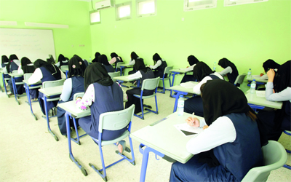
من تلك الصور استخرج؟
تهيئة
طالبات صف
8/3
شكل هندسي
دائرة
الطالبات أعمارهن
فوق عام
الشهور التي عدد
ايامها
إمارة عدد سكانها
أكبر من
مليون نسمة
35
33
5
من تستطيع تعريف المجموعة الخالية؟

Slide 37
المجموعة الخالية
المجموعة التي لا تحتوي على أي عناصر
التعريف
$$∅$$
$$أو$$
الرموز
وتقرأ فاي
مثال
مجموعة الأعداد الطبيعية المحصورة بين و
$$6$$
$$5$$

Slide 38
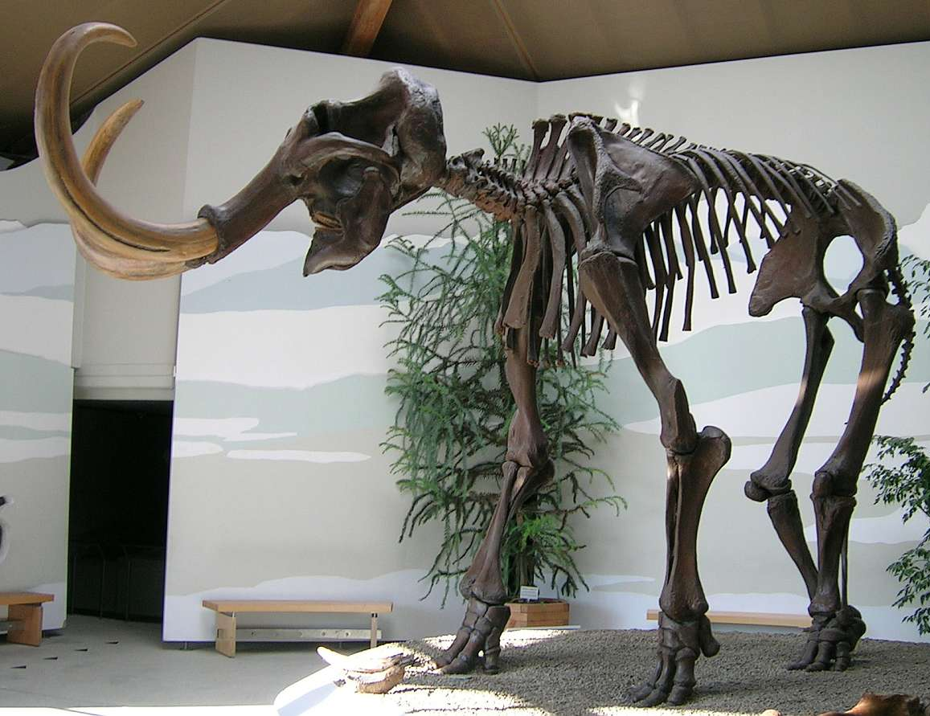
صفحة
856
غير خالية
خالية
غيرخالية
خالية

Slide 39
صفحة
856
غير خالية
خالية
غير خالية
خالية

Slide 40
العدد الرئيس للمجموعة
هو عدد العناصر الموجودة في المجموعة
$$A=$$
$$\left\{2 ,3, 6 , 7 , 9 \right\}$$
$$A$$
$$5$$
كم عدد عناصر المجموعة ؟
عناصر
$$n$$
$$n(A)$$
رمز عدد عناصر المجموعة
$$A$$
وتقرأ " لــــــــ "
$$n\left(A\right)=5$$

Slide 41
صفحة
856
$$n\left(A\right)=$$
$$6$$
$$n\left(B\right)=$$
$$15$$
$$n\left(C\right)=$$
$$1$$
$n$($∅$)$=$
$$0$$
$$\left\{1 ,2, 3,4,5, 6, 7,8,9,10,11,12,13,14,15 \right\}$$

Slide 42
صفحة
857
$$n\left(A\right)=$$
$$5$$
$$n\left(B\right)=$$
$$8$$
$$n\left(C\right)=$$
$$1$$
$$\left\{16 ,18, 20,22,24, 26, 28,30 \right\}$$

Slide 43
صفحة
861
يمكن الاستعانة بالأنترنت

Slide 44
المجموعات المنتهية والغير منتهية
الغير منتهية (لا يمكن عد عناصرها)
المنتهية (يمكن عد عناصرها)
عوامل العدد
15
أرقام العدد 2145
3
7
1,3,5,7,………..
1,2,3,4,5,6,…………
0,7,14,21,……..
2,3,5,7,11,…….

Slide 45
صفحة
857
منتهية
منتهية
غير منتهية
منتهية
غير منتهية

Slide 46
صفحة
857
غير منتهية
منتهية
منتهية
غير منتهية

Slide 47
صفحة
861
يمكن الاستعانة بالأنترنت

Slide 48
المجموعات المتساوية والمتكافئة
المتكافئة (لها نفس عدد العناصر)
المتساوية (لها نفس العناصر)
المجموعتان و متكافئتان
$$B$$
$$A$$
المجموعتان و متساويتان
$$B$$
$$A$$
$$A≅B$$
$$A=B$$
$$n\left(A\right)=n(B)$$
$$\left\{2 ,5, 4 , 7 \right\}$$
$$و$$
$$\left\{4 ,7, 5 , 2 \right\}$$
$$\left\{2 ,5, 4 , 7 \right\}$$
$$و$$
$$\left\{a ,b, c,d \right\}$$
$$\left\{a ,b, c \right\}$$
$$و$$
$$\left\{ b, a , c \right\}$$
$$\left\{ق ,ص, ع\right\}$$
$$و$$
$$\left\{ 1, 5,12 \right\}$$
ليست كل المجموعات المتكافئة متساوية
ولكن
كل المجموعات المتساوية متكافئة

Slide 49
صفحة
858
متكافئة
متساوية ومتكافئة
غير ذلك
متكافئة
متساوية ومتكافئة

Slide 50
صفحة
858
متكافئة
غير ذلك
متساوية ومتكافئة
متكافئة

Slide 51
صفحة
861
يمكن الاستعانة بالأنترنت

Slide 52
صفحة
858
تناظر واحد لواحد
يقال لمجموعتين انهما تناظر واحد لواحد
إذا كان كل عنصر من المجموعة الأولى يقترن بعنصر واحد تحديدا من المجموعة الثانية ,وكل عنصر من المجموعة الثانية يقترن بعنصر واحد تحديدا من المجموعة الأولى
أي المجموعات يوجد بينها تناظر واحد لواحد ؟
$$(a)$$
$$\left\{8 ,16, 24 , 32 \right\}$$
$$و$$
$$\left\{s ,t, u , v \right\}$$
$$(b)$$
$$\left\{x ,y, z \right\}$$
$$و$$
$$\left\{5 ,10\right\}$$
$$\left\{8 ,16, 24 , 32 \right\}$$
$$\left\{x ,y , z \right\}$$
$\left\{s , t , u v \right\}$
$$\left\{5 ,10\right\}$$
يوجد تناظر واحد لواحد
لا يوجد تناظر واحد لواحد

Slide 53
صفحة
859
$$\left\{غرب ,شرق, جنوب , شمال \right\}$$
$$\left\{برد ,ثلج , مطر , شمس \right\}$$
كل عنصر من المجموعة الأولى يقترن بعنصر واحد مع المجموعة الثانية والعكس
يوجد تناظر واحد لواحد

Slide 54
صفحة
861
يمكن الاستعانة بالأنترنت

Slide 55
صفحة
861
تذكرة خروج

